Slide 1
New blending material for concrete
有限会社渋谷建材

Slide 2
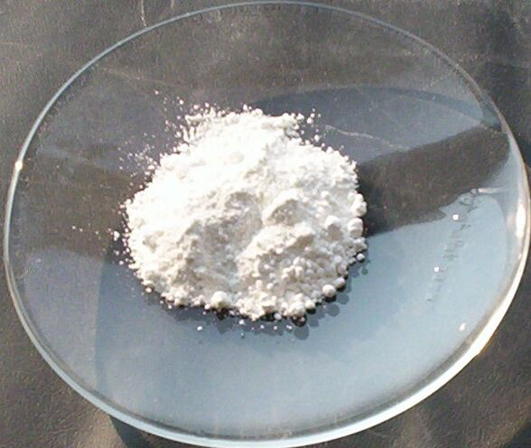
コンクリートの運命を変える素材！その名もキングクリムゾン！ Materials that change the fate of concrete! Its name is King Crimson!
添加率を変えることで遅延時間をコントロール！ Control the delay time by changing the addition rate.

Slide 3
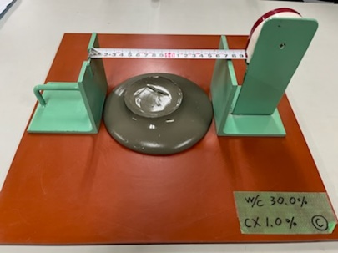
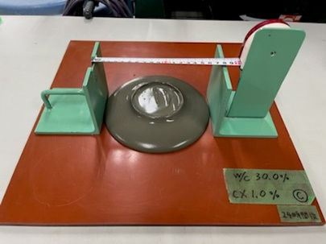
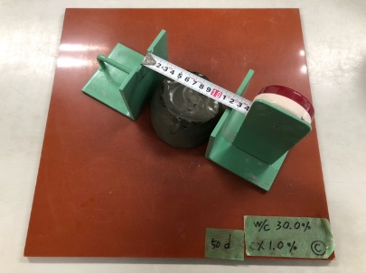
凝結遅延材 Condensing delay material
２４時間以上の凝結遅延に成功！ Successful condensation delay of more than 24 hours.
→
→ →
24 hours have passed.
50 days have passed.

Slide 4
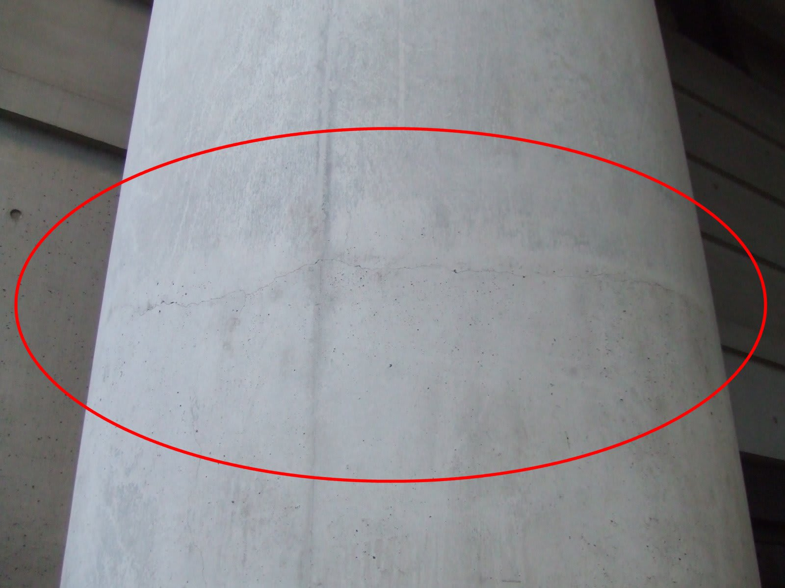
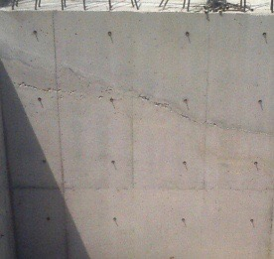
用途 Use
残コン・戻りコンクリートに添加して再使用
Add to excess concrete and reuse it.
大型構造物のコールドジョイント対策
Measures against cold joints in large structures.

